Slide 2
«Не делай другому того, что себе не пожелаешь».

Slide 3
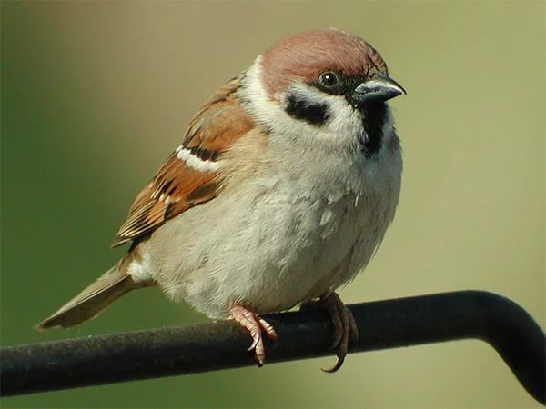
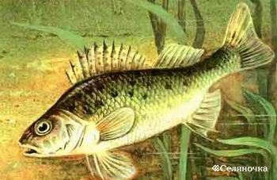
Птичка-невеличка
Ножки имеет,
А ходить не умеет.
Хочет сделать шажок -
Получается прыжок.
Рыбка та не велика,
С нею варится уха.
Хоть колюч, но так хорош!
Догадались? Это -

Slide 4
Д. Н. Мамин – Сибиряк
«Сказка про Воробей Воробеича, Ерша Ершовича и весёлого трубочиста Яшу»

Slide 5
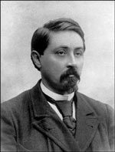
Дмитрий Наркисович Мамин-Сибиряк
(1852 — 1912)
(настоящая фамилия Мамин) родился 25 октября в Висимо-Шайтанском заводском поселке Верхотурского уезда Пермской губернии, в 140 км от Нижнего Тагила, в семье заводского священника.

Slide 6
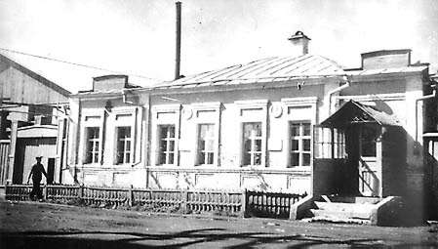
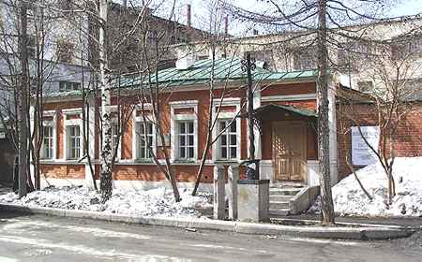
Литературно-мемориальный дом-музей Д. Н. Мамина-Сибиряка.
Фото 1999 г.
Дом писателя Д. Н. Мамина-Сибиряка. Фото 1940-х гг.

Slide 7
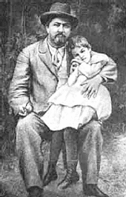
Елена-Аленушка родилась больным ребенком. Врачи говорили "не жилец". Но отец, друзья отца, няня-воспитательница - "тетя Оля" вытащили Аленушку с "того света". Пока Аленушка была маленькой, отец днями, часами сидел у ее кроватки. Недаром ее называли "отецкой дочерью". Когда девочка начала понимать, отец ей стал рассказывать сказки, сначала те, что знал, потом начал сочинять свои сказки, стал их записывать, собирать. В 1897 г. "Аленушкины сказки" вышли отдельным изданием.

Slide 8
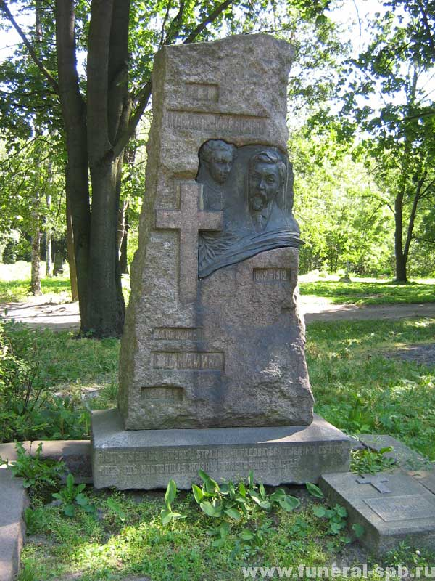
Надгробие на могиле Д.Н. Мамина -Сибиряка
Д.Н. Мамин-Сибиряк умер в возрасте 60 лет в 1912 году и был похоронен на Никольском кладбище Александро-Невской лавры в Санкт-Петербурге; через два года рядом похоронили скоропостижно скончавшуюся дочь писателя "Аленушку" - Елену Дмитриевну Мамину
(1892-1914).
На могильном памятнике Мамина-Сибиряка высечены слова: "Жить тысячью жизней, страдать и радоваться тысячью сердец - вот где настоящая жизнь и настоящее счастье".

Slide 9
Душа в душу
фразеологизм Очень дружно, в полном согласии (жить).
Дело правое
Справедливое, правдивое дело.
разбирал дело по совести
Честно

Slide 10
Задания 1
Описать, какие отношения сложились в начале сказки между Воробьём Воробеичем и Ершом Ершовичем.
Задания 2
Описать, как развивались отношения между Воробьём Воробеичем и Ершом Ершовичем во второй части сказки.
Задания 3
Каким вы представляете трубочиста Яшу?

Slide 11
Работа в паре.
Обсудите,
что для героев важнее:
свои собственные интересы и желания или интересы и желания других?

Slide 12
Концовка сказки
Необычная
Смешная
Поучительная

Slide 13
пословица отражает главную мысль сказки?
«Не делай другому того, что себе не пожелаешь».

Slide 14
-“Это счастье писать для детей и чувствовать напряжённое внимание тысяч детских головок, которые напряжённо будут ловить каждое слово и дарить автора своими чистыми детскими улыбками”, - говорил писатель.

Slide 15
Выберите и продолжите любое предложение.
1.Сегодня я узнал(а)… 2. Было интересно… 3. Было трудно… 4. Я понял(а), что… 5. Теперь я могу… 6. Я приобрел(а)… 7. Я смог (смогла)… 8. Меня удивило 9. Урок дал мне для жизни…

